Slide 1





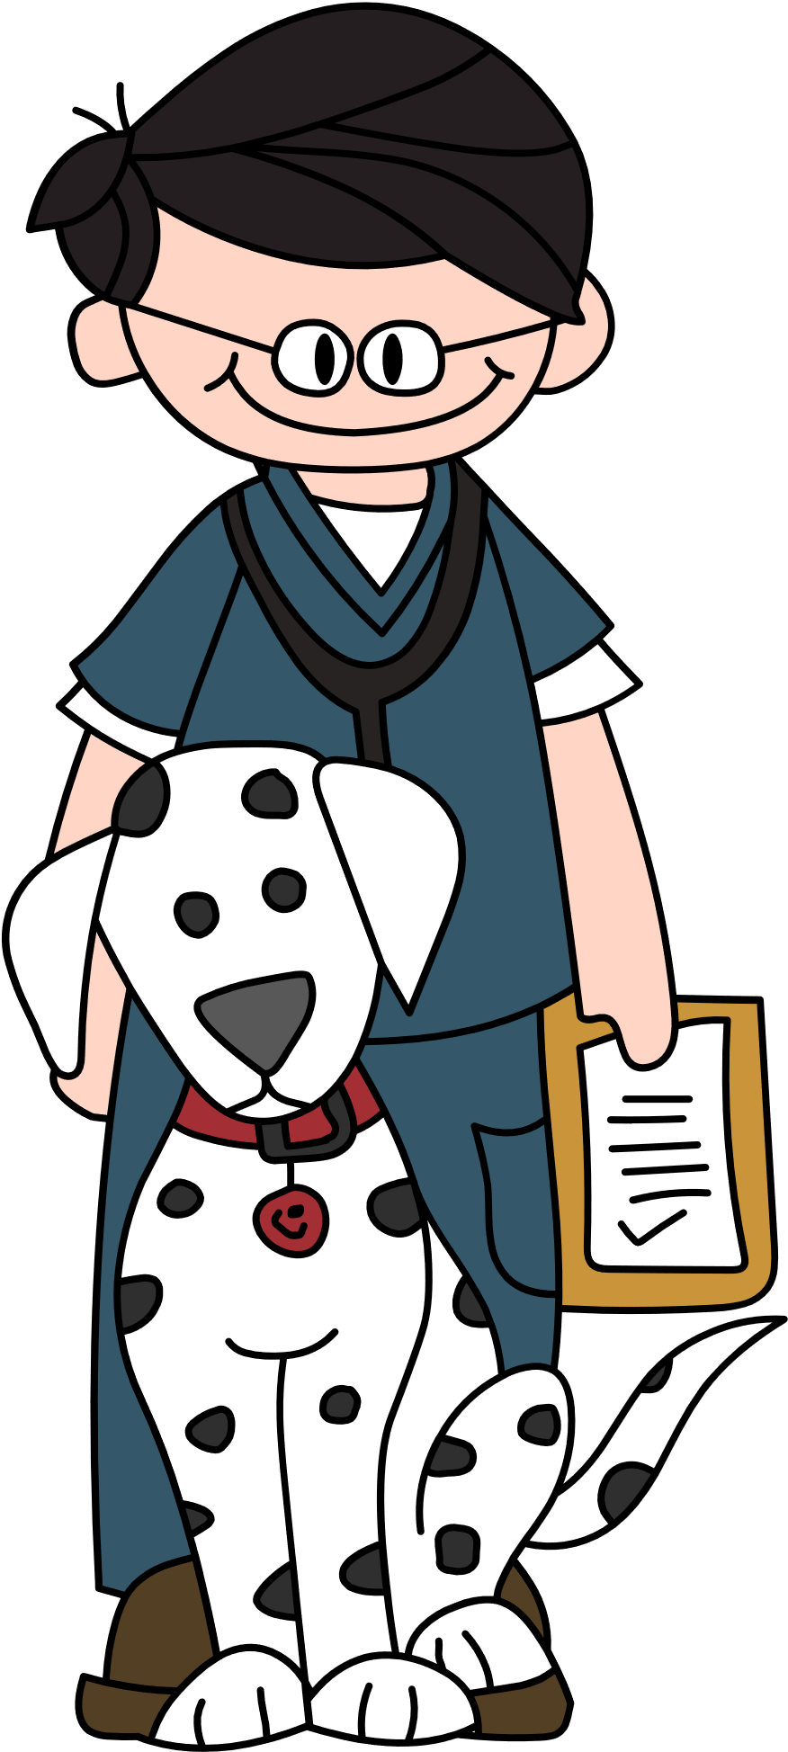
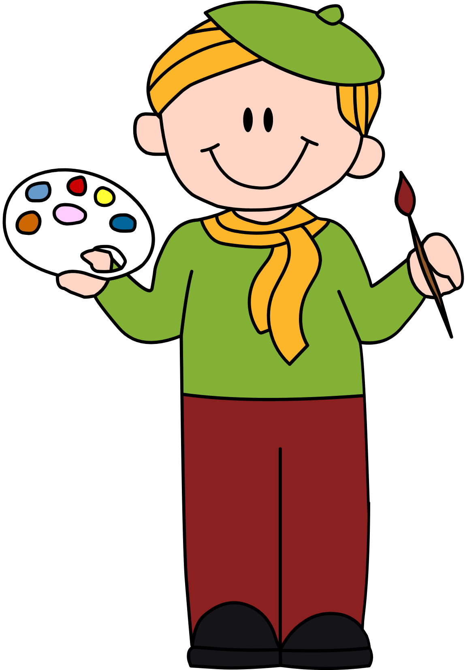

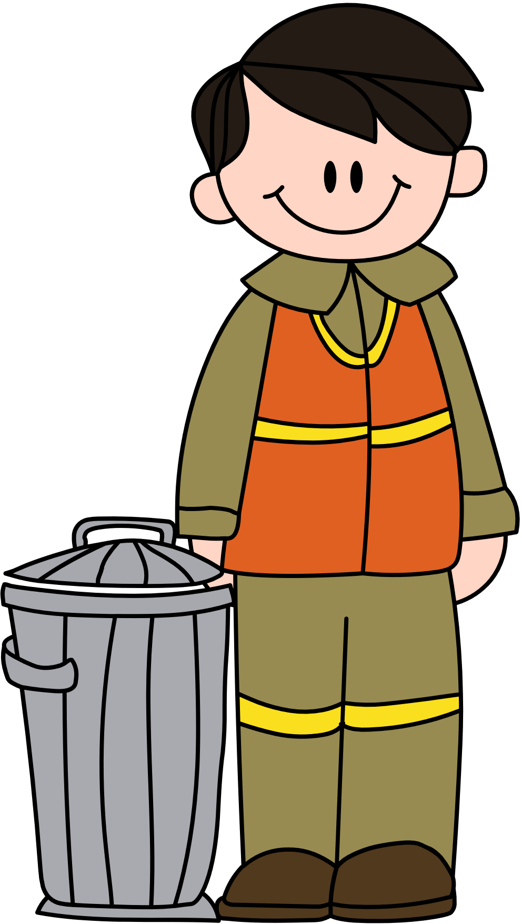

CÁC NGHỀ
XUNG QUANH BÉ

Slide 2



BÀI HÁT:
Em làm bác sĩ

Slide 3


KHÁM PHÁ
ỐNG NGHE CỦA BÁC SỸ

Slide 4


KHÁM PHÁ
MŨ CÔNG AN

Slide 5


KHÁM PHÁ
THÌA CỦA ĐẦU BẾP

Slide 6

HẸN GẶP LẠI CÁC BÉ Ở CÁC HOẠT ĐỘNG TIẾP THEO!

